Slide 1
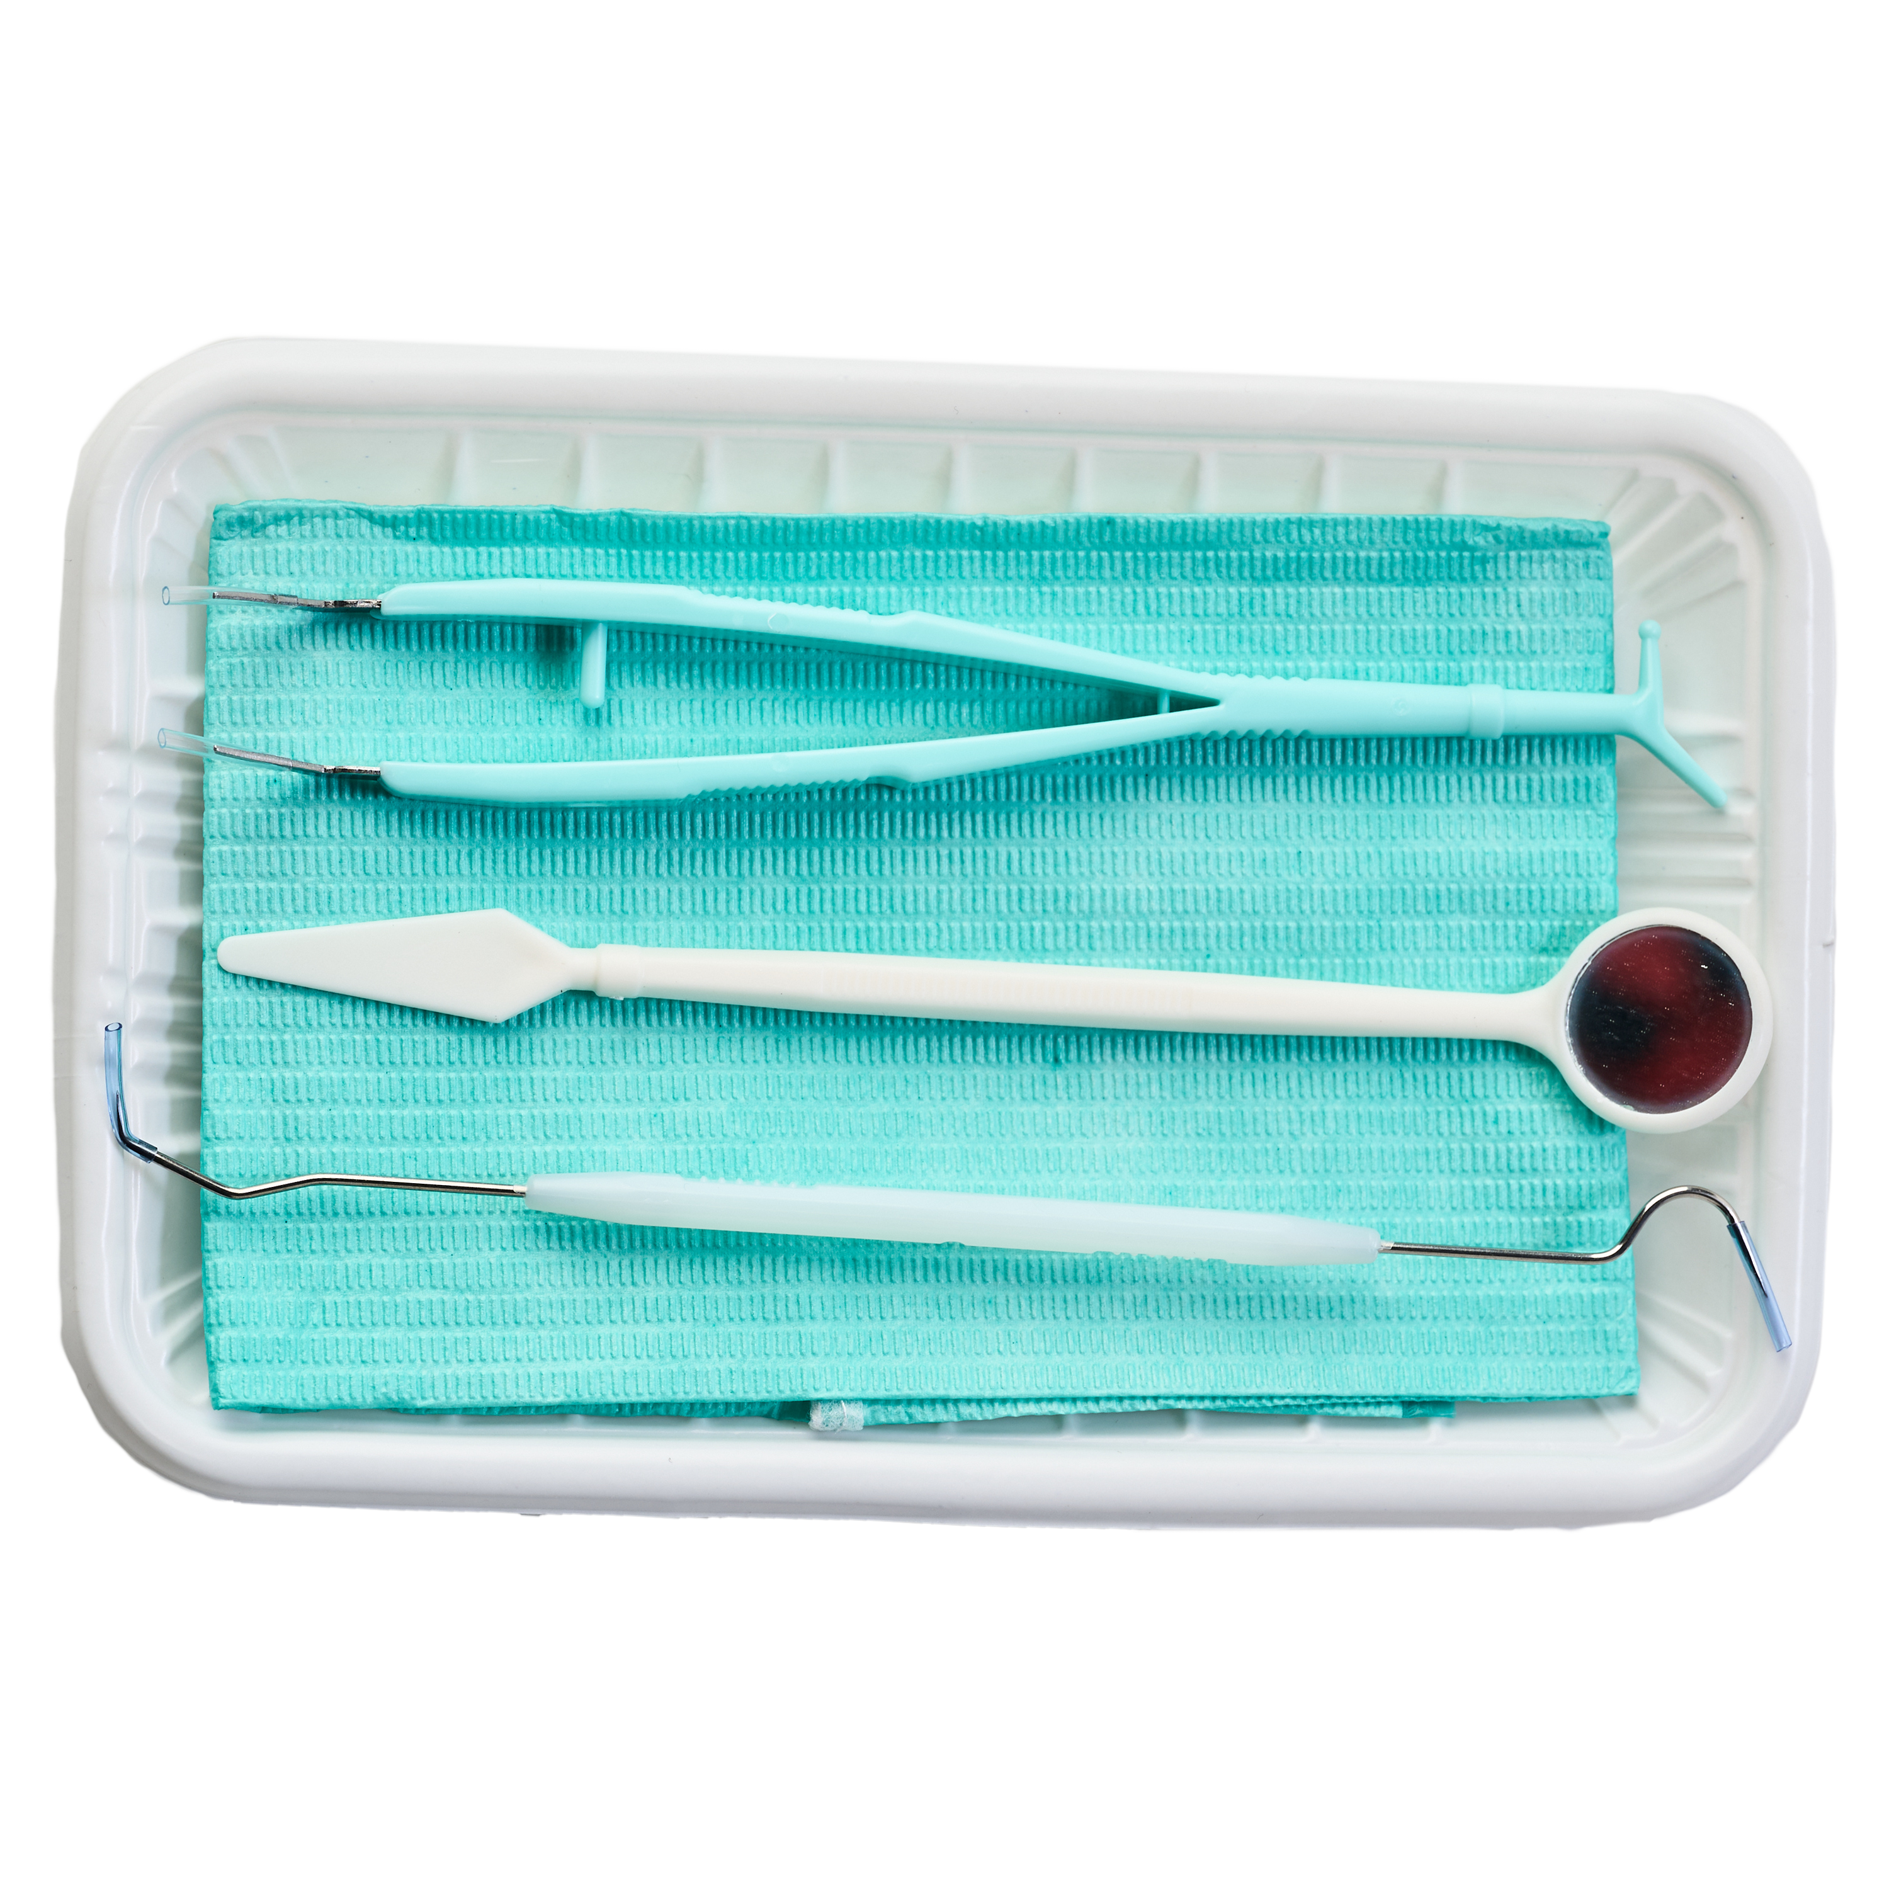
Набор одноразовых стерильных инструментов
Состав
1
Лоток
Зеркало-шпатель
Зонд изогнутый угловой
Пинцет изогнутый + штопфер-гладилка
Салфетка
штука
Подходит для массовых первичных, профилактических осмотров, а также для работы в полевых и военных условиях
Содержимое набора стерильно, а благодаря брендированному упаковочному материалу, сохраняет стерильность в течение всего срока годности

Slide 2
Набор одноразовых стерильных инструментов
Зонд стоматологический: изогнутый и угловой имеет защитные полимерные чехлы голубого цвета с каждой стороны
Пинцет изогнутый стоматологический штопфер-гладилка имеет прозрачные съемные чехлы индивидуальной защиты. Пинцет оснащен специальным фиксатором, который обеспечивает смыкание бранш пинцета на одном уровне.
Салфетка-нагрудник в составе набора имеет завязки для фиксации на шее. С одной стороны салфетка состоит из слоя гипоаллергенного полиэтилена, с другой стороны салфетки - слой целлюлозы с высокой степенью абсорбции.
Для стерилизации одноразовых наборов используется метод газовой стерилизации этиленоксидом, который обеспечивает мощное противомикробное действие и является наиболее изученным и эффективным методом для обработки одноразового инструментария. Сверху используется термоформовочная пленка, в нижней части упаковки - газопроницаемая бумага.
Все пластмассовые части инструментов изготовлены из гипоаллергенного медицинского полистирола
Для удобства использования весь стоматологический инструментарий имеет текстурированные сегменты в месте расположения пальцев для надежной фиксации инструмента во время манипуляций
Размер инструментов: зеркало-шпатель – 16 см, двухсторонний зонд – 18 см, пинцет штопфер-гладилка 16,5 см, лоток размером 12*19 см, салфетка-нагрудник - 33*43 см
Вес упаковки: 42 грамма.
Срок годности: 2 года

